Slide 1

Deep
Dive
s4

Slide 2
Deep
Dive
s4
Jullie voeren individueel een “diepgaand” onderzoek uit
Onderwerp vrij te kiezen, maar wel in de context van TI
Je geeft een presentatie van maximaal 10 minuten
Je gebruikt onderzoeksmethodieken

Slide 3
Waarom onderzoek?
Nodig voor stage en afstuderen, maar zeker ook op de werkvloer!

Slide 4
Waarom een presentatie?
Je zoekt vaak iets nieuws uit voor het bedrijf, je collega’s willen het weten!

Slide 5

Onderzoek
‘Onderzoeken is het methodisch beantwoorden van vragen, dat leidt tot relevante kennis.’ (Andriessen, 2014)
Maar voor je een vraag methodisch kunt beantwoorden…
…moet je eerst de juiste vraag stellen
(Bron: PRAKTISCH RELEVANT ÉN METHODISCH GRONDIG?
D. Andriessen (2014))
Notes:
PRAKTISCH RELEVANT ÉN METHODISCH GRONDIG?
D. Andriessen (2014)
Met medewerking van Dan Greve en René Butter,
lid kenniskring Methodologie van Praktijkgericht Onderzoek
ISBN (EAN) 978-90-8928-077-0

Slide 6

Een hoofdvraag is…
Niet zo geschikt voor een Deep Dive...
Je weet nog niet wat je eigenlijk wilt weten!
Een open vraag die zicht geeft op
de aanleiding,
het gewenste eindresultaat,
de centrale begrippen en
de te gebruiken methode (de soort opdracht).
Notes:
Waarom is een gesloten vraag niet gewenst?
Zodra je het antwoord hebt gevonden, stopt het zoeken. En onderzoek gaat nou juist om het zoeken.
Een gesloten vraag kan wel richting bieden (handig in gesprek met de klant), maar niet om kwaliteit te leveren.
Bijv. de vraag of een AI-model kan worden toegepast om data X te gebruiken om Y te voorspellen is handig in het gesprek, maar als je opdrachtgever al zou weten dat het “niet kan”, dan zou hij je nooit de opdracht geven. De werkelijke vraag (vraag achter de vraag) is of het toepassen van een AI-model voldoende gaat opleveren om erin te investeren (d.w.z., open vraag met betrekking tot de afweging van de kosten en de baten)!

Slide 7
Opstellen van deelvragen
Prima voor Deep Dive...
Je wtf momenten!
Doel: opsplitsen van de hoofdvraag in goed afgebakende, ‘behapbare’ vragen.
Per deelvraag wordt een specifiek aspect van de hoofdvraag onderzocht

Slide 8
Van hoofdvraag naar deelvragen
Deelvraag
Antwoord
Deelvraag
Antwoord
Hoofdvraag
Antwoord op hoofdvraag
…
…
Deelvraag
Antwoord
Meestal te algemeen om in een keer te beantwoorden
Antwoorden op de deelvragen vormen samen het antwoord op de hoofdvraag
Deelvraag
Antwoord
Notes:
Je beantwoordt de hoofdvraag dus niet rechtstreeks maar stelt het antwoord samen op basis van de antwoorden op de deelvragen
Deelvragen vallen vaak samen met de methoden die je gebruikt en met de data mining objectives

Slide 9

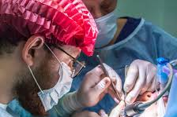

Wat is een goede deelvraag?
Relevant
Precies
Verankerd
Draagt bij aan beantwoording hoofdvraag
Zorgt voor nieuwe kennis
Duidelijk afgebakend
Ondubbelzinnige termen
Resultaat duidelijk
Gebaseerd op theorie en vakkennis. Kennisgebied?
Past bij vakstandaarden
Notes:
Een deelvraag is niet relevant als je er geen nieuwe kennis voor hoeft op te doen. Dan hoef je er geen onderzoek voor te doen.

Slide 10
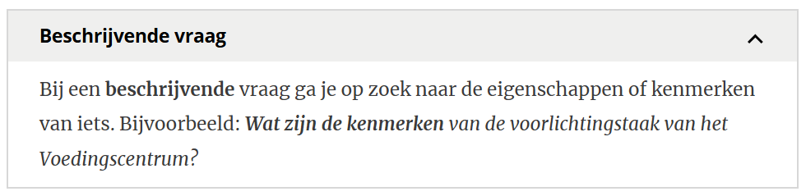
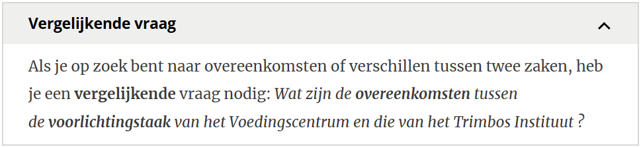
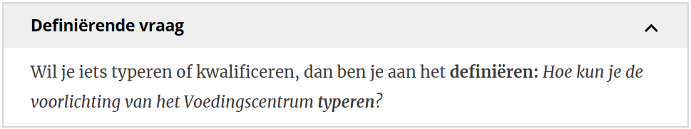
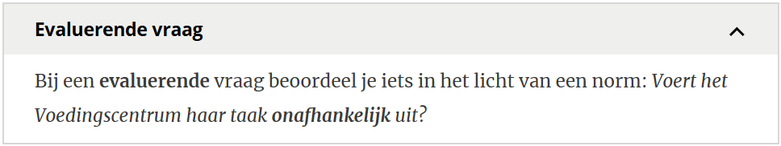
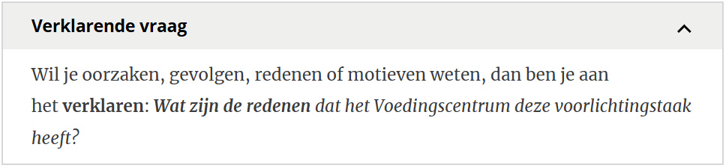
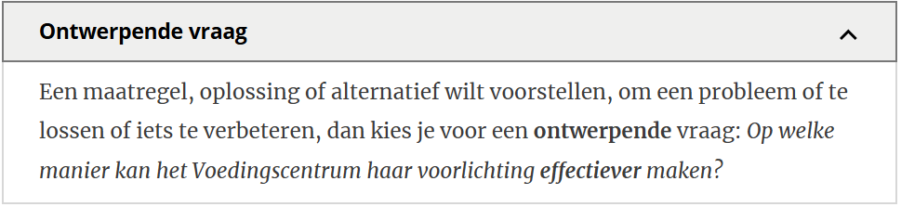
Bron: https://www.uu.nl/onderwijs/onderwijsadvies-training/professionalisering/hoger-onderwijs/academische-vaardigheden-voor-studenten/studietips/skills-booster-zo-formuleer-je-een-goede-onderzoeksvraag

Slide 11
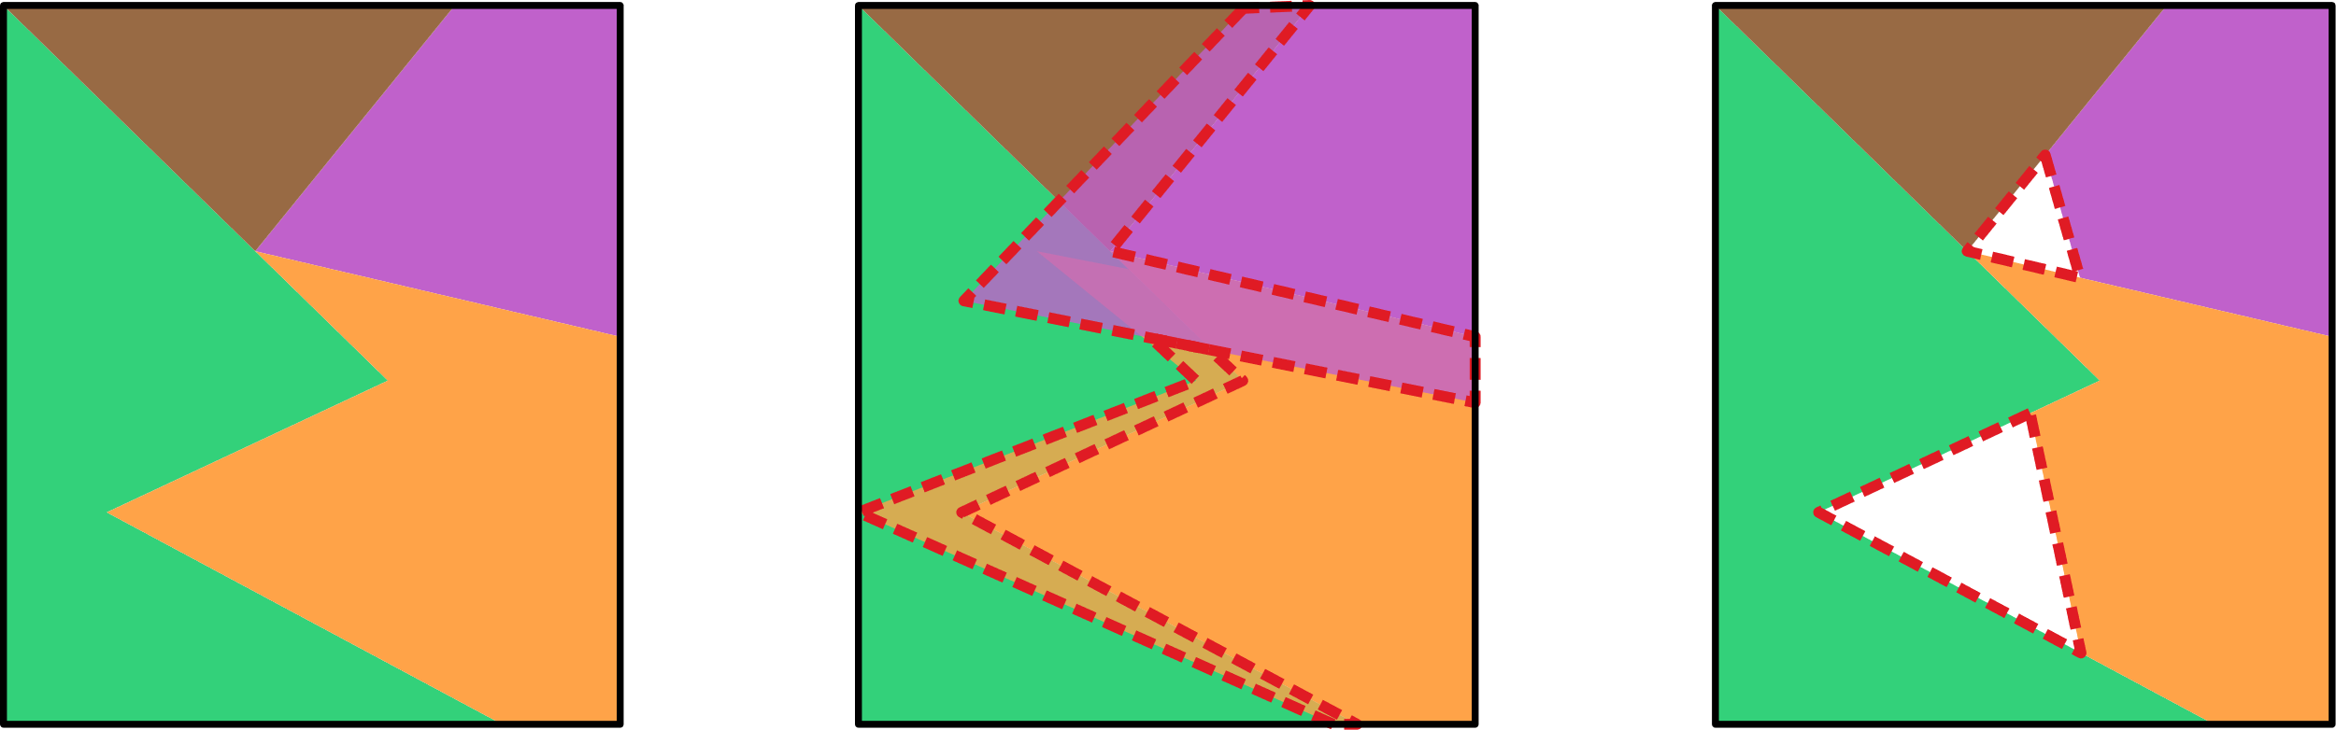
Deelvragen samen moeten MECE zijn
Mutually exclusive: elkaar uitsluiten. → Geen overlap
Collectively exhausting: samen uitputtend → Alles dekkend
MECE
Overlap
Niet dekkend
Notes:
Als ze niet MECE zijn, doe je of dubbel werk (met kans op dubbelzinnige resultaten) of beantwoord je niet de hele hoofdvraag

Slide 12
Hoeveel deelvragen?
Er is geen vast aantal deelvragen dat je moet gebruiken
Hoe complexer jullie onderwerp is, hoe meer deelvragen jullie nodig zullen hebben
Je kunt ook met een stelling/hypothese werken in plaats van met een vraag
Let op: de deelvragen moeten helpen bij het beantwoorden van de hoofdvraag. Beiden zijn dus aan elkaar gekoppeld/met elkaar verbonden!

Slide 13
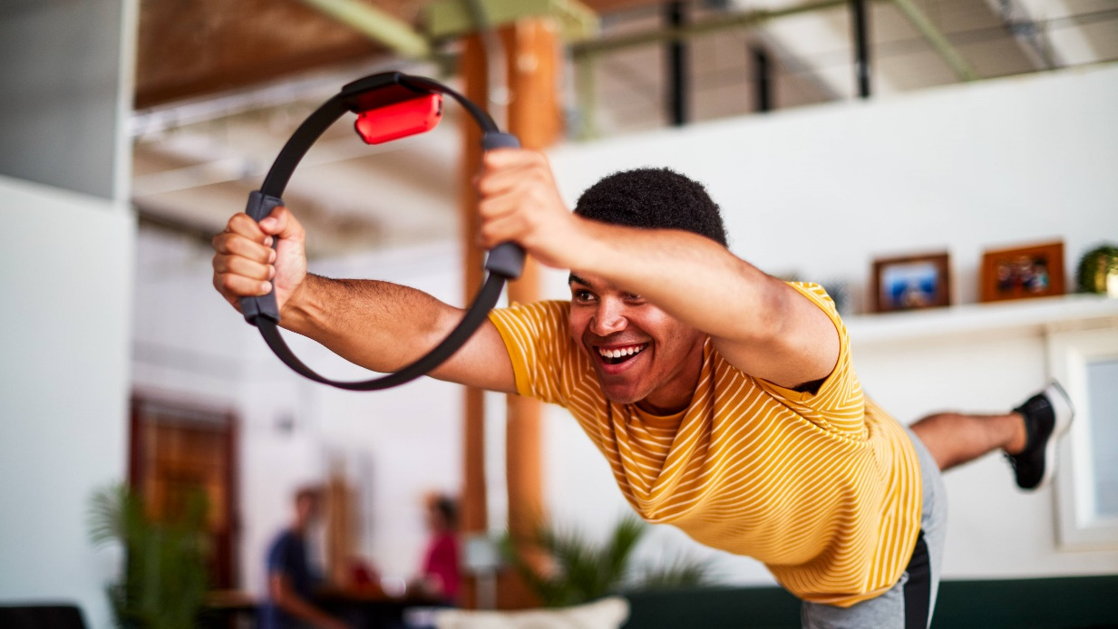
Voorbeeld
Hoofdvraag
Welke recente ontwikkelingen op het gebied van actieve gaming bieden oplossingen om overgewicht onder Nederlandse jongeren aan te pakken?
Deelvragen
- Wat zijn trends in de gaming industrie?
- Welke games worden nu al ingezet om overgewicht te bestrijden?
- Wat zijn oorzaken voor overgewicht onder Nederlandse jongeren ?

Slide 14
Deelvraag → methode
Elke deelvraag leidt tot een apart ‘onderzoekje’
Met steeds een eigen methode (onderzoeksaanpak)
Soms komt die methode erg sterk overeen met een deelopdracht…!
Notes:
Ook al zoek je naar (voor de betrokkenen) nieuwe kennis, de manier waarop je die kennis zoekt hoef je niet zelf uit te vinden. Velen zijn je voor gegaan. Er bestaan heel erg veel methoden, die ook in meer of mindere mate beschreven zijn. Het is de kunst om een methode te kiezen die voor jouw project geschikt is. Dit hangt o.a. af van het type deelvraag, de relatie met het beroepsproduct, de beschikbare tijd, etc.

Slide 15
Methode
Methode: “Denk- en werkwijze die wordt gevolgd bij het oplossen van een wetenschappelijk probleem of van een praktijkprobleem.”
Notes:
Ook een goed punt om de discussie aan te gaan waarom het goed is om allemaal op een zelfde wijze onderzoek te doen? (i.p.v. ieder zijn eigen manier te verzinnen).
Link terug naar betrouwbaarheid, herhaalbaarheid e.d. als kernelementen van goed onderzoek.

Slide 16
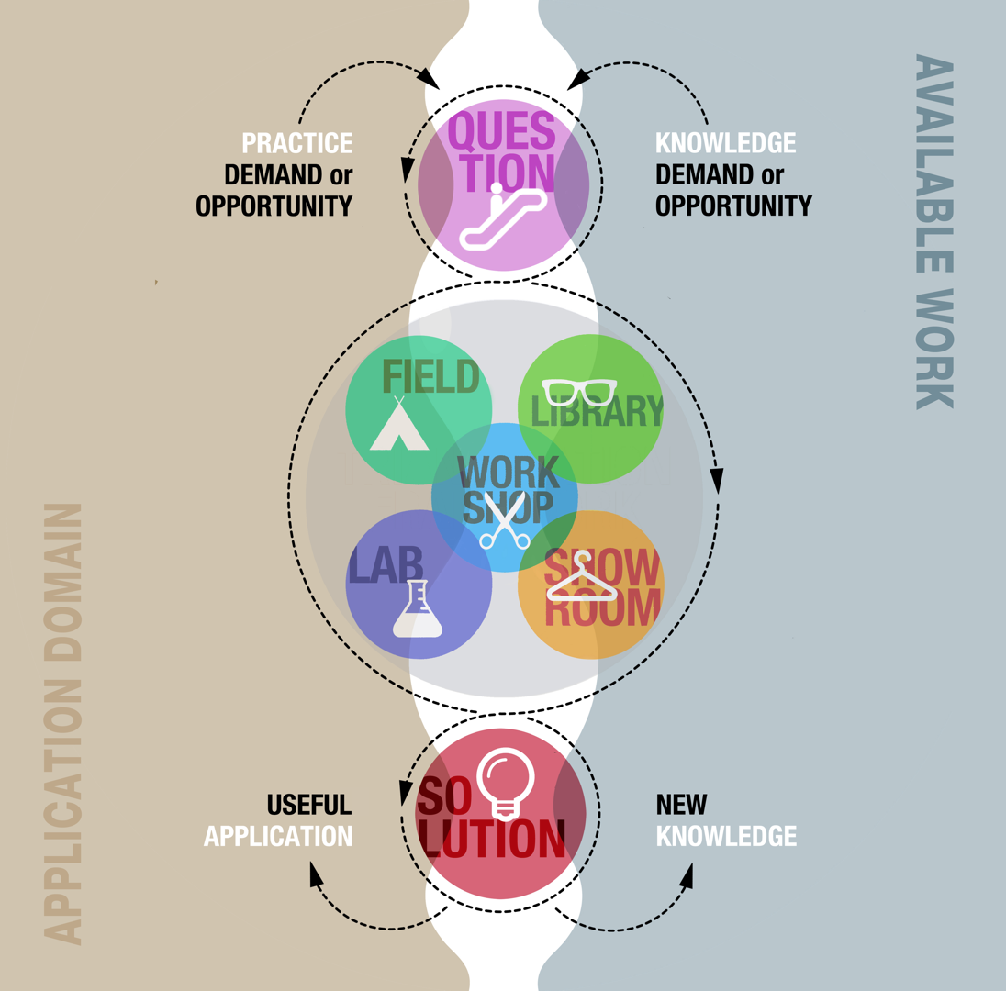
ICT onderzoek: DOT framework
De methoden in de onderzoekscyclus zijn in vijf categorieën opgedeeld
Wat is nodig?
Wat kan ik voor de praktijk betekenen?
Wat is al gedaan?
Wat doen anderen?

Slide 17
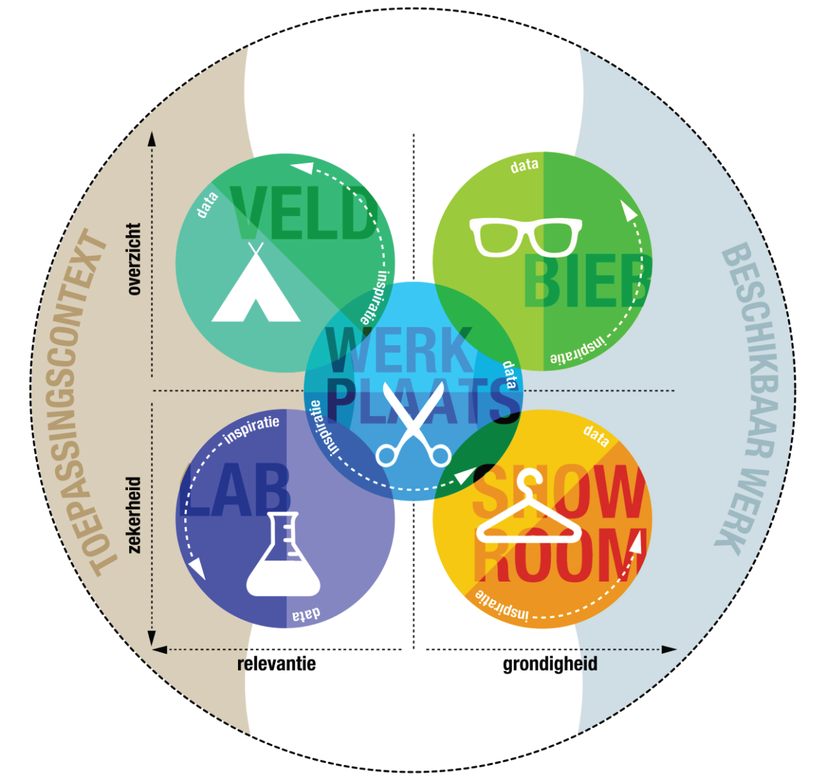
Bieb | Oriënterend onderzoek aan Beschikbaar werk
Veld | Oriënterend onderzoek aan de Toepassingscontext
Werkplaats | onderzoek aan de innovatie zelf
Lab | Toetsend onderzoek aan de Toepassingscontext
Showroom | Toetsend onderzoek aan Beschikbaar werk
Notes:
De sleutel tot een goed onderzoeksproject zit ‘m in het op een slimme manier combineren van methoden. Je doorloopt dan een pad door de methodenkaart
Het figuur komt uit het NIOC-artikel over de methodenkaart
TRIANGULATIE: EEN BASIS VOOR DE ONDERZOEKSLEERLIJN IN ICT EN MEDIA ONDERWIJS
Koen van Turnhout, Sabine Craenmehr, Robert Holwerda, Mike Menijn, Jan-Pieter Zwart, René Bakker
, die aansluit bij jouw opdracht en bijdraagt aan het gewenste eindresultaat. Veel verschillende paden zijn mogelijk.

Slide 18
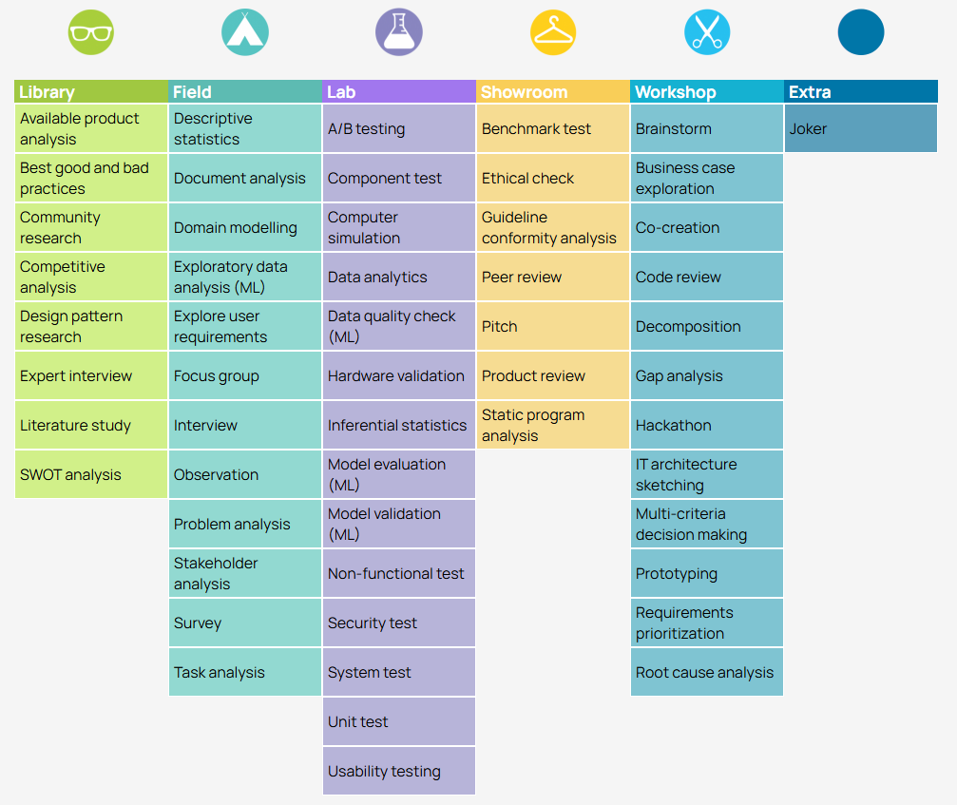
https://ictresearchmethods.nl/

Slide 19
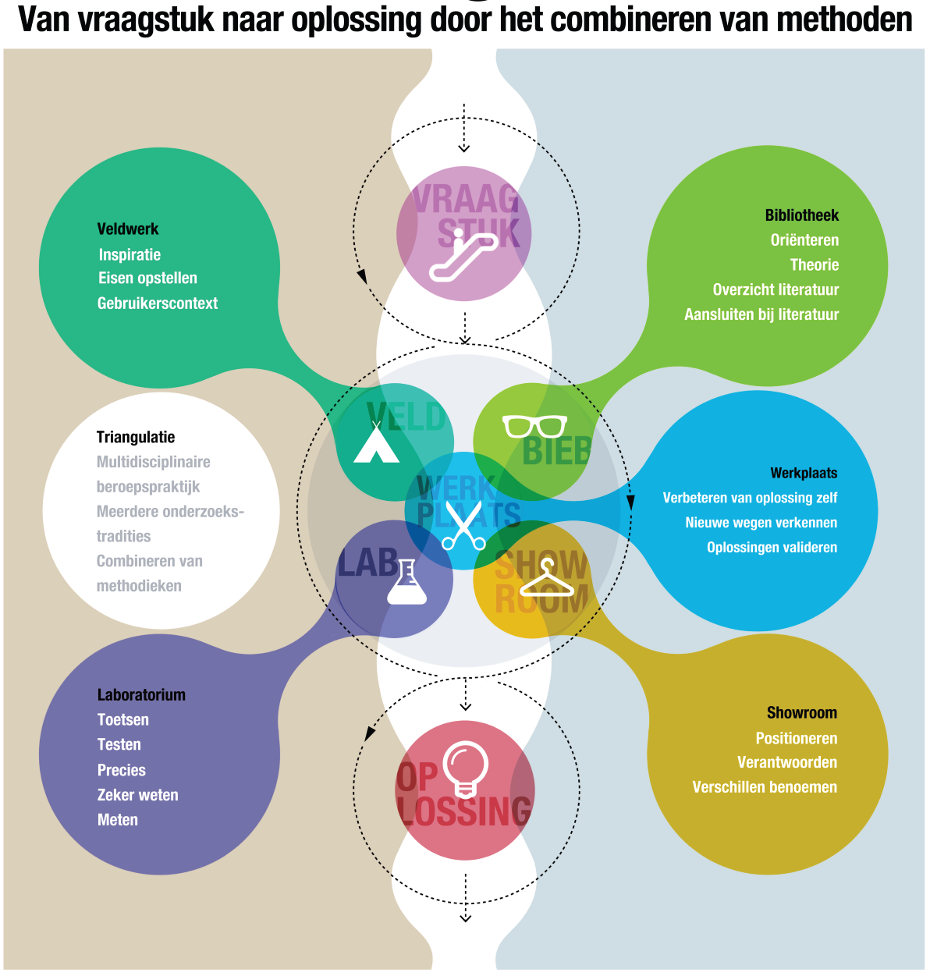
In een project gebruik je eigenlijk altijd een combinatie van methoden, en doorloopt vaak een pad.
Soms meerdere.
Bron: https://onderzoek.hbo-i.nl/index.php/
Methoden_Toolkit_HBO-i
Notes:
De sleutel tot een goed onderzoeksproject zit ‘m in het op een slimme manier combineren van methoden. Je doorloopt dan een pad door de methodenkaart
Bron: https://onderzoek.hbo-i.nl/index.php/Methoden_Toolkit_HBO-i

Slide 20
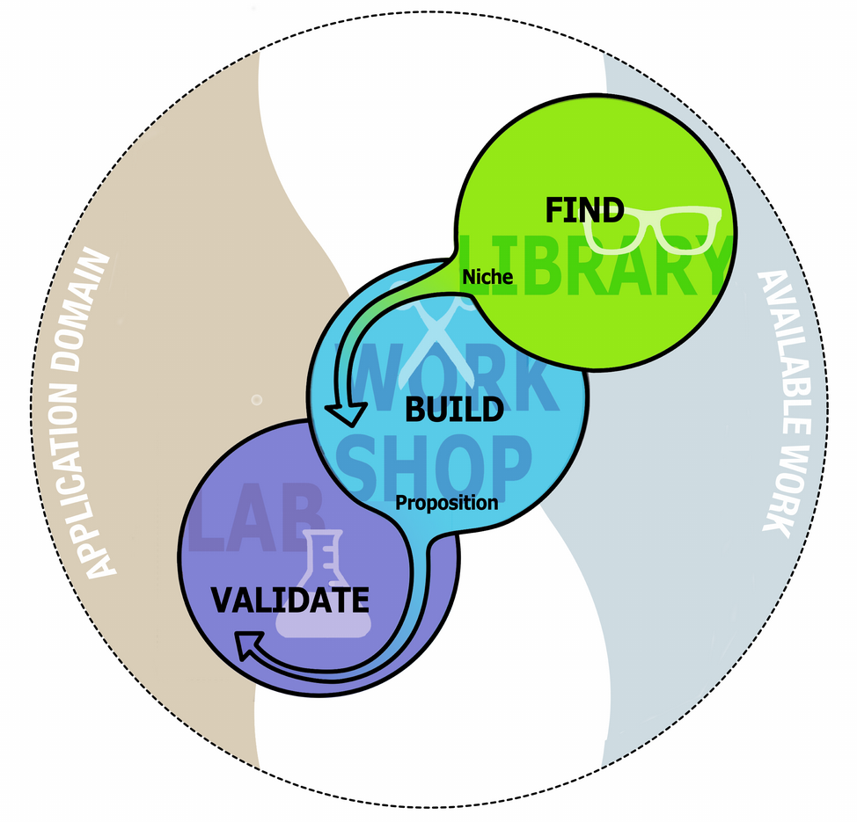
Standaard patronen: Validated Solution
Bepalen van probleem en oplossing in beschikbaar werk
Wat zegt de wetenschap hierover?
Maken van interventie/oplossing
Testen/toetsen oplossing in applicatiecontext
Werkt het ook in de praktijk?
(van Turnhout et al., 2015)
Notes:
Extra, ter inspiratie

Slide 21
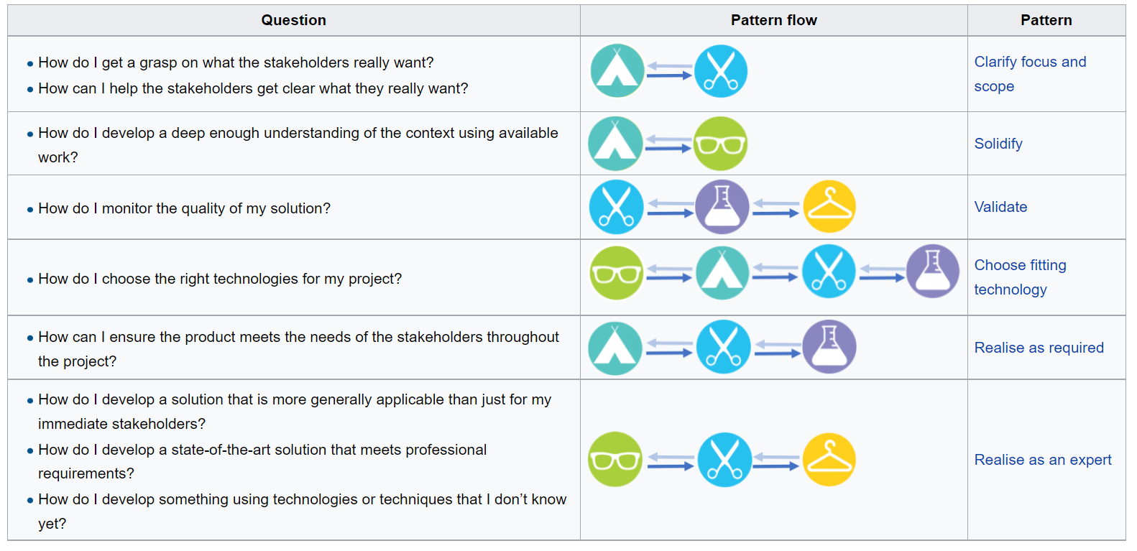
Kijk eens rond op https://ictresearchmethods.nl/ ter inspiratie!

Slide 22
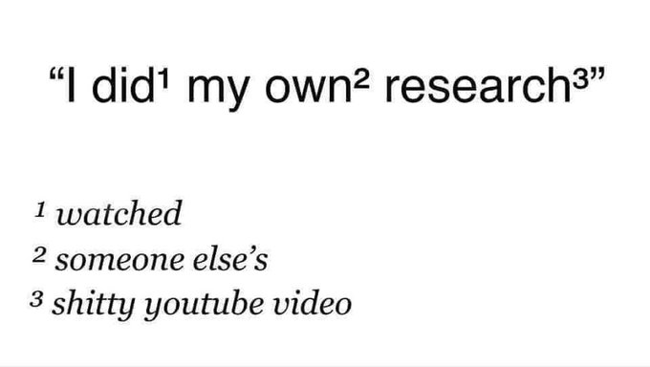
References
Kennis van andere gebruiken
Nieuws artikelen, papers, boek, of site
Niet zomaar alles klakeloos gebruiken (nederlandse wiki)
Niet van partijdige bronnen
Niet aan McDonalds vragen waarom hamburgers ongezond zijn
Notes:
Gebruik kennis van andere, je hoeft het wiel niet opnieuw uit te vinden.
Alles mag gebruikt worden als het maar vertrouwbare informatie is. Dus niet Wikipedia, omdat iedereen dit kan aanpassen.
Tip: Gebruik de references van Wikipedia als je toch wat daar vind. Die zijn Meestal wel vertrouwbaar
Zorg er voor dat je van onpartijdige bronnen data verzamelt.

Slide 23

Lezen van Research papers
Research papers = goede bron
Lastig om te lezen
Hoe lees je ze?
Op canvas > bestanden > HowToReadPapers.pdf
Hoe meer je leest en hoe meer references je hebt, Hoe vertrouwbaarder je onderzoek word.
Notes:
Zorg ervoor dat het bestand op canvas staat!

Slide 24
Plekken voor Research Papers
Wetenschappelijke literatuur​
Google Scholar – http://scholar.google.com/​
Arxiv – http://arxiv.org/​
CiteSeer – http://citeseerx.ist.psu.edu/​
Web of Knowledge – http://www.isiwebofknowledge.com/​
(ebib) ScienceDirect – http://www.sciencedirect.com/​
HUGO - Hugo - HU Bibliotheek
Niet alles is toegankelijk, mogelijk moet je contact opnemen met de auteur
Notes:
HUGO is aan te raden omdat je bijna altijd toegang hebt tot alle papers die erop staan. Al zijn het total minder papers dan de andere bronnen. Staan nog steeds 86.700 papers op

Slide 25
Hoe vermeld je je bron?
Twee delen:
in de tekst geef je aan uit welke bron bepaalde informatie komt.
In feite verwijs je daarmee naar je literatuurlijst aan het einde van je rapport. Daarin staat de feitelijke informatie over de bron, waarmee de lezer de bron kan achterhalen en kan checken.
Aan te raden in IEEE of APA style ( Bij stage moet je deze style gebruiken )
Voor wetenschappelijke artikelen in tekst:
De nijlgans is ondanks de naam een type eend (Kuiper et al., 2022).
Soms noem je meerdere bronnen voor hetzelfde:
De nijlgans is ondanks de naam een type eend (Kuiper et al., 2022; Grol & Janssen, 2021).
In literatuurlijst:
Kuiper, O. X., Bos, J. E., & Janssen, C. (2022). Een analyse van de nijlgans. Vakblad over vogels, 68, 169-175.
Grol, A.B., & Janssen, C. (2022). Een verdere analyse van de nijlgans. Vakblad over vogels, 69, 223-229.
De details hoef je niet zelf op te schrijven
(zie volgende slide)

Slide 26
Deep
Dive
s4
Presentatie deel I
(het deel wat je werkelijk presenteert)
opgebouwd rond deelvragen
visueel (nauwelijks tekst)
wel referenties maar IEEE [1]
rond de 5 a 10 slides?
mag ook Prezi, of md of...
bijl valt na 10 minuten
Jullie voeren individueel een “diepgaand” onderzoek uit
Onderwerp vrij te kiezen, maar wel in de context van TI
Je geeft een presentatie van maximaal 10 minuten
Je gebruikt onderzoeksmethodieken
Presentatie deel II
(je onderbouwing/backup slides, zit aan het einde van deel I)
hier mag heel veel tekst, hoeft niet presenteerbaar
mag zo groot zijn als je zelf wilt (mag ook je “kladblokje” zijn)
1 pagina met alle bronnen (APA stijl)

Slide 27
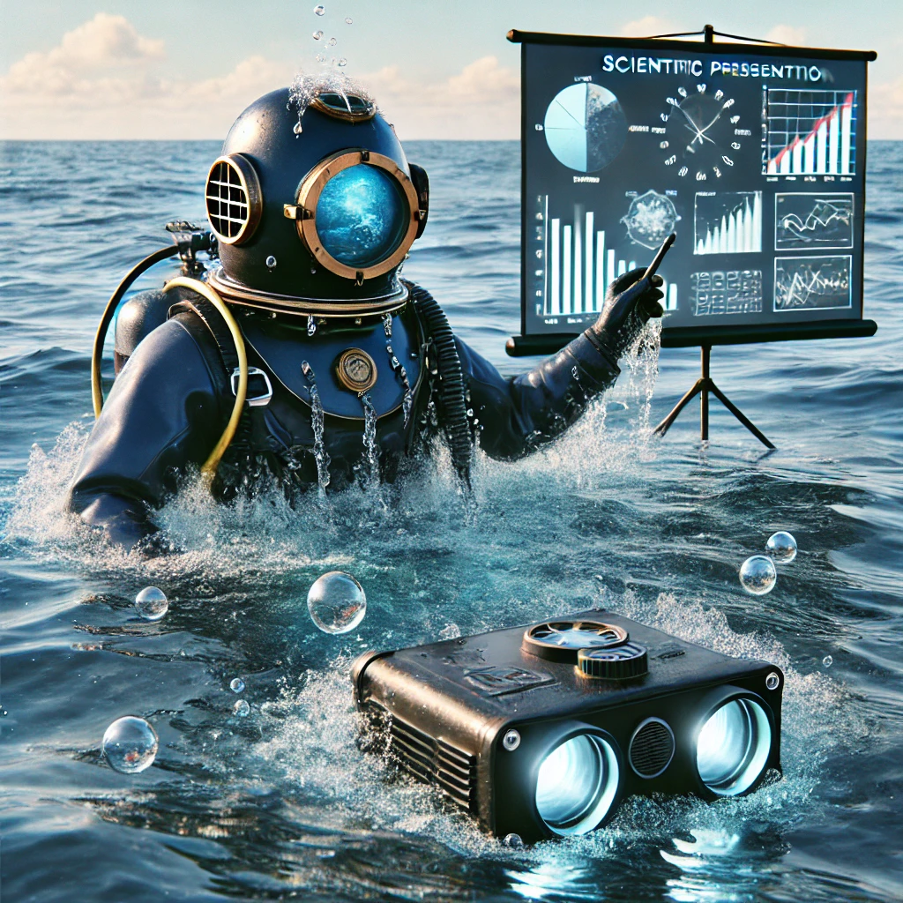
Dank voor de aandacht!
Nog vragen?

